Slide 1

SERTIFIKASI HALAL
LPPOM MUI SULAWESI SELATAN

Slide 2
LATAR BELAKANG SERTIFIKASI HALAL
SYUBHAT
HALAL
Tanaman
Binatang laut
Bahan Tambang
Kimia
Haram
Produk Olahan Teknologi
Kompleksitas Bahan
Perlu Fatwa Halal melalui Proses Sertifikasi Halal

Slide 3
Proses sertifikasi halal & PIHAK YANG BERPERAN
BPJPH
LPH
MUI
BPJPH
Badan Penyelenggara Jaminan Produk Halal yang berperan dalam proses sertifikasi dan jaminan halal
Majelis Ulama Indonesia yang berwenang dalam penetapan fatwa halal
BPJPH juga berperan dalam Proses penerbitan Sertifikat Halal
Lembaga Pemeriksa Halal
LPPOM MUI SULAWESI SELATAN
Notes:
Dari fatwa dan ketetapan halal didaftarkan ke BPJPH untuk keluar SH
Di LPH → LPPOM MUI ditambahkan standar yang digunakan HAS 23000

Slide 4
Kenapa Harus Sertifikasi Halal ?

Slide 5



Slide 6



UU NO. 33/2014 JAMINAN PRODUK HALAL
Semua Produk wajib bersertifikat halal (Pasal 4), kecuali untuk produk Haram (Pasal 26).
Produk : barang dan/atau jasa yang terkait dengan makanan, minuman, obat, kosmetik, produk kimiawi, produk biologi, produk rekayasa genetik, serta barang gunaan .....
(Pasal 1.1).
Notes:
Di PP no. 39/2021 : ketentuan ini masih sama (kewajiban sertifikasi halal ada di pasal 2)
PP terkait sertifikasi UMKM (self declare perlu disampaikan kah?)

Slide 7

Sumber : https://bpjph.halal.go.id/

Slide 8


Slide 9
Jalur LPH
(Lembaga Pemeriksa Halal)
LPPOM MUI SULAWESI SELATAN

Slide 10


PENYELIA HALAL BERDASARKAN PP RI NO. 39 TAHUN 2021
Pasal 49
Pelaku Usaha yang mengajukan permohonan sertifikasi halal wajib :
c. Memiliki Penyelia Halal
Pasal 53
Penyelia Halal harus memenuhi persyaratan :
Beragama Islam; dan
Memiliki wawasan luas dan memahami syariat tentang kehalalan
Dibuktikan dengan Sertifikat Pelatihan dan/atau Sertifikasi Kompetensi Penyelia Halal (Pasal 53 ayat 2 & 3)
Notes:
Update Rev 01 → Update PP 39/2021

Slide 11
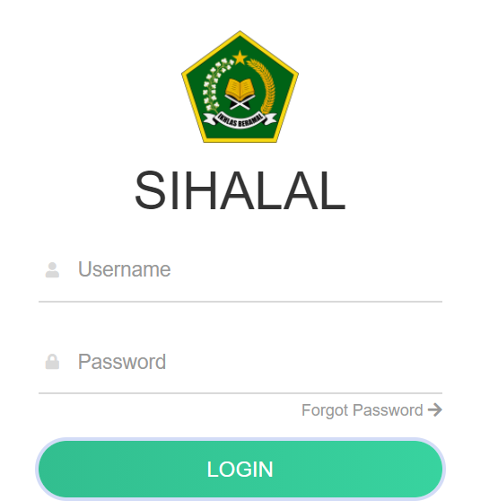




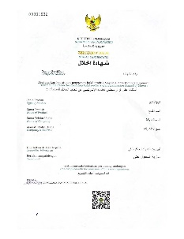


Mengajukan permohonan ke BPJPH via SIHALAL
Pengeluaran bukti bayar & pembayaran
Verifikasi Dokumen oleh BPJPH & LPH
Mendapatkan surat tanda terima dokumen (STTD)
Pelaku Usaha
Menerima sertifikat
halal BPJPH
Sidang Fatwa MUI
Proses pemeriksaan proses produksi halal di LPH
Notes:
Rev 02 : perubahan per 14 Februari 22 : Sertifikat BPJPH dilkeluarkan oleh BPJPH setelah MUI menguplod ketetapan halal MUI di aplikasi SIHALAL

Slide 12
ALUR SERTIFIKASI
Mengajukan permohonan ke BPJPH via SIHALAL
1. NIB RBA (update)
2. Manual Sistem Jaminan Produk Halal
3. Permohonan
4. Formulir Pendaftaran
5. Daftar bahan
6. Daftar produk
7. Matriks bahan vs menu
8. Proses pengolahan produk
9. KTP
10. Sertifikat pelatihan penyembelih (RPH)
11. Sertifikat Kompetensi Penyelia Halal (Non UMK)
Verifikasi Dokumen oleh BPJPH & LPH

Slide 13
ALUR SERTIFIKASI
Pengeluaran bukti bayar & pembayaran
Mendapatkan surat tanda terima dokumen (STTD)
Usaha mikro kecil : Rp 650.000
Usaha menengah : Rp 5.000.000
Usaha besar : Rp 12.500.000

Slide 14
ALUR SERTIFIKASI
Biaya proses pemeriksaan
Verifikasi kriteria Sistem Jaminan Produk Halal (SJPH) :
Komitmen dan Tanggung Jawab (termasuk pelatihan)
Bahan (termasuk matriks)
Produk
Proses Produk Halal (fasilitas/outlet)
Pemantuan dan Evaluasi
Proses pemeriksaan proses produksi halal di LPH
Sidang Fatwa MUI

Slide 15
ALUR SERTIFIKASI
Sidang Fatwa MUI
Menerima sertifikat
halal BPJPH
MUI menetapkan dalam bentuk Ketetapan Halal (KH)
KH sebagai dasar pembuatan Sertifikat Halal (SH)
SH didownload melalui akun Sihalal dari pelaku usaha

Slide 16
Jalur Self Declare
Lembagapendamping proses produk halal (LP3H)

Slide 17
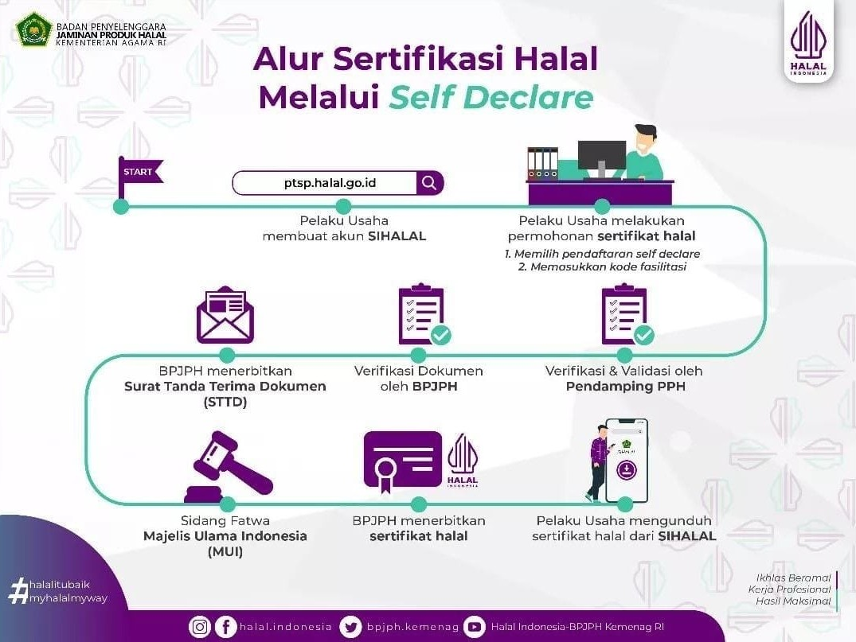

Slide 18
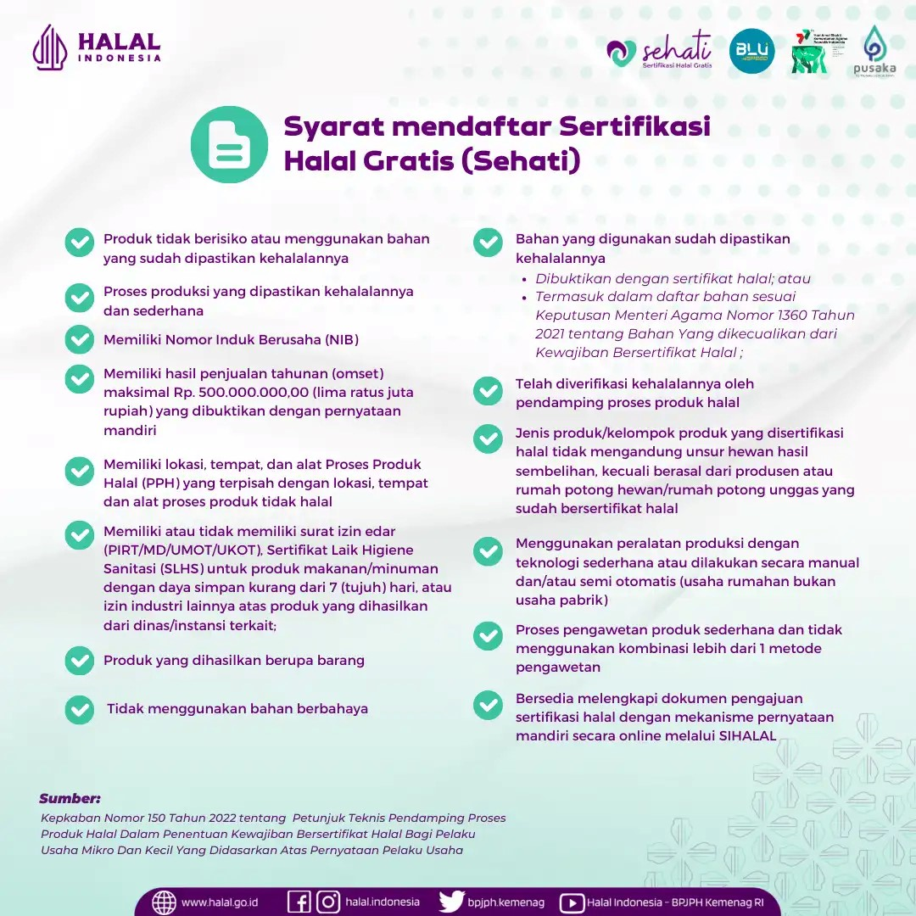

Slide 19
Terima Kasih
Semoga Bermanfaat

